Slide 1


Herzlich Willkommen zum Schülertag
Feuer und Flamme

Slide 2
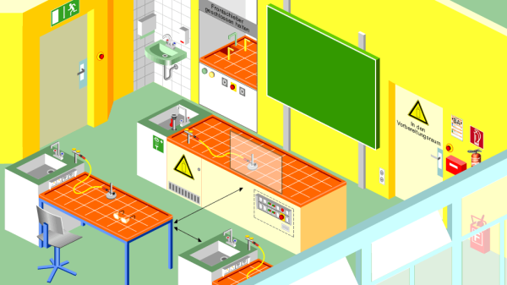
Sicherheitsbelehrung
Sicheres Arbeiten
im Chemielabor

Slide 3


Sicherheitsbelehrung
Schutzbrille und Schutzkittel werden bitte immer getragen

Slide 4

Sicherheitsbelehrung
Das Essen und Trinken ist im Chemielabor verboten

Slide 5
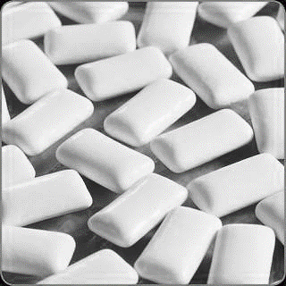
Sicherheitsbelehrung
Das Kaugummikauen ist im Chemielabor verboten

Slide 6

Sicherheitsbelehrung
Im Gefahr- oder Verletzungsfall sofort einen Betreuer informieren

Slide 7
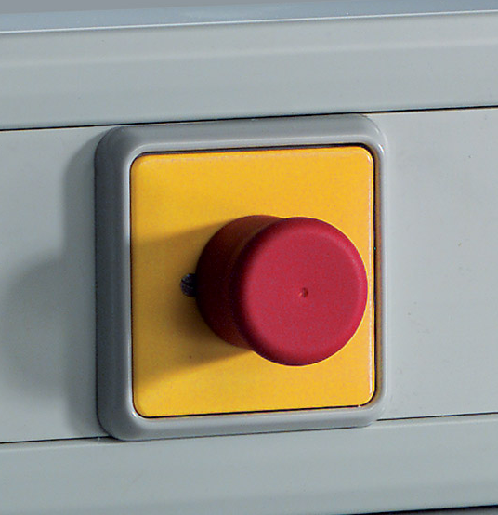
Sicherheitsbelehrung
Not-Aus-Schalter

Slide 8
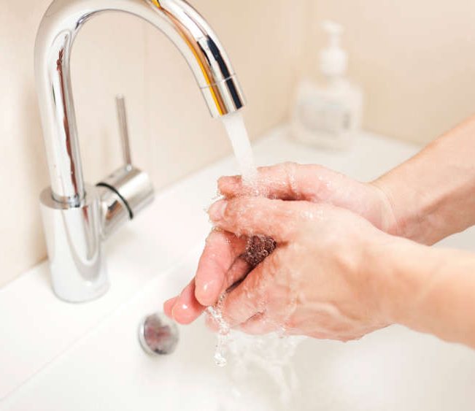
Sicherheitsbelehrung
Bei Hautkontakt mit Chemikalien bitte die betroffene Stelle sofort mit Wasser spülen

Slide 9
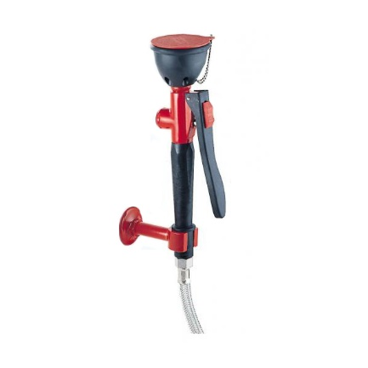
Sicherheitsbelehrung
Bei Augenkontakt mit Chemikalien bitte das betroffene Auge sofort mit Wasser spülen

Slide 10

Sicherheitsbelehrung
Lange Haare bitte mit einem Haargummi zurückbinden

Slide 11
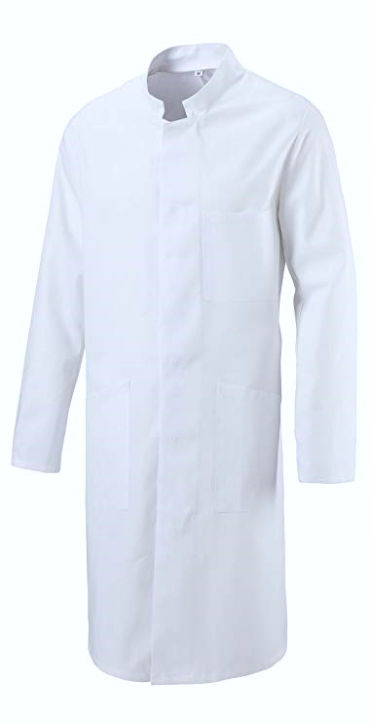
Sicherheitsbelehrung
Lange Kittelärmel bitte hoch krempeln
Notes:
Rund um die Reaktionen bei einer Kerze; Tisch aufgespalten in Versuch 1 und Versuch 2.

Slide 12







Sicherheitsbelehrung
Bitte die Piktogramme auf den Gefäßen beachten

Slide 13


Sicherheitsbelehrung
Bitte beachtet die
folgenden Symbole
Entsorgung
Aufräumen

Slide 14
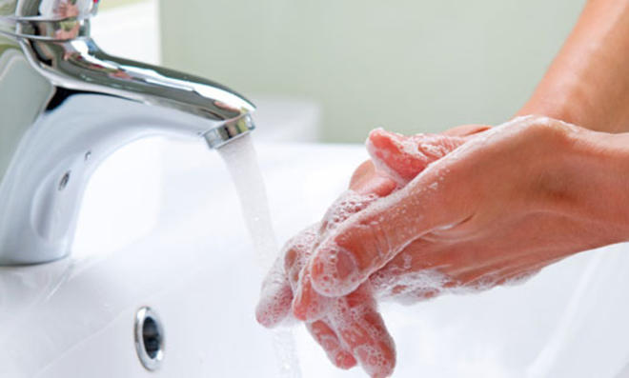
Sicherheitsbelehrung
Nach dem Experimentieren bitte mit Seife die Hände gründlich waschen

Slide 15
Ablauf
Ablauf

Slide 16

Kerzenzauber
Teil 1 und Teil 2

Slide 17

Brandlöschung

Slide 18

Coolpacks

Slide 19
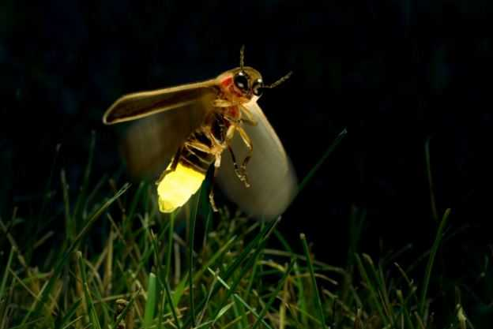
Licht ohne Flamme
Abb.: https://www.getyourguide.de/kuala-selangor-l88732/kuala-selangor-gluehwuermchen-tour-batu-hoehlen-abendessen-t60185/?utm_force=0

Slide 20
Ablauf
Lest euch bitte jede Versuchsanleitung durch und beantwortet die Fragen im Laborjournal

Slide 21




Eure Hypothesen
Eure Experimentieraufgabe
Eure Notizen im Laborjournal
Tipps für eure Ideen

Slide 22
Für jede Station sind ca. 25 min. veranschlagt
Nach 2 Stationen erfolgt eine kurze Pause

Slide 23
Viel Spaß beim Experimentieren
Feuer und Flamme

